Slide 1
第二章：商业模式画布 – 情感端
需求与商业模式创新
南京大学软件学院 – 匡宏宇

Slide 2
复习：需求的两个维度
需求（要求，问题域端）
直接需求、间接需求
不切实际的期望
需求规格说明（解系统端）
数据：现实世界的模型
功能：对模型的操作，将结果反馈回现实世界，在问题域内通过改变状态或演进顺序解决问题

Slide 3
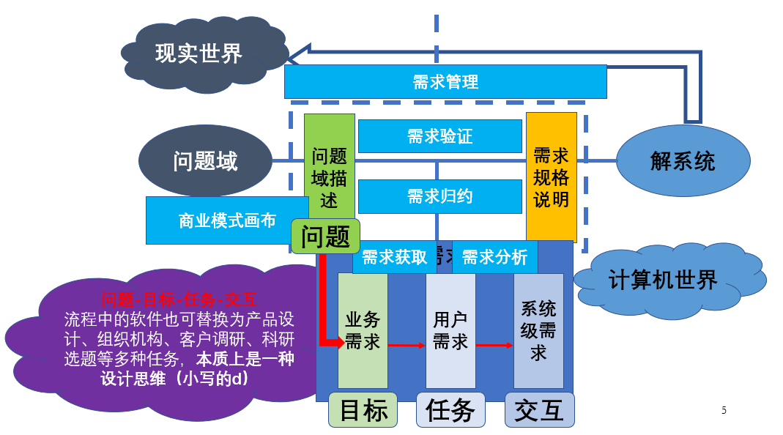
复习：《需求与商业模式创新》课程结构

Slide 4
复习：相关讨论
课外实践团队申请已达约10份
感谢支持，各位的材料都准备的很好
争取在大作业布置之前公布（本周四）
“请问计算器的问题域与解系统各是什么？”
纯计算器（没有模拟与共享）可认为是解系统的一个组件，不同类型的计算器（编程语言）有其假设的场景，才有问题域
以下五种计算器与语言的场景：“归归归…归零”、“记忆M+记忆M-”、 “哪里不会点哪里” 、Python、R语言、MATLAB
问题域一般不包含计算机世界的概念，要从明确的应用领域和人性（情感诉求、日常生活等）出发
解系统一般也不是模糊的“宏观”系统目标，而是明确的问题域背景+问题+目标+任务+交互（+设计、实现、测试、部署等其它制品）

Slide 5
我们想要的商业模式模型
为何需要从商业模式开始：人人互联成本趋零导致的潜在用户群体变化以及已有业务的重组
目标1：人人都能理解，容易达成共识
目标2：易于建模和操作
目标3：依然具有分析复杂情况的能力

Slide 6
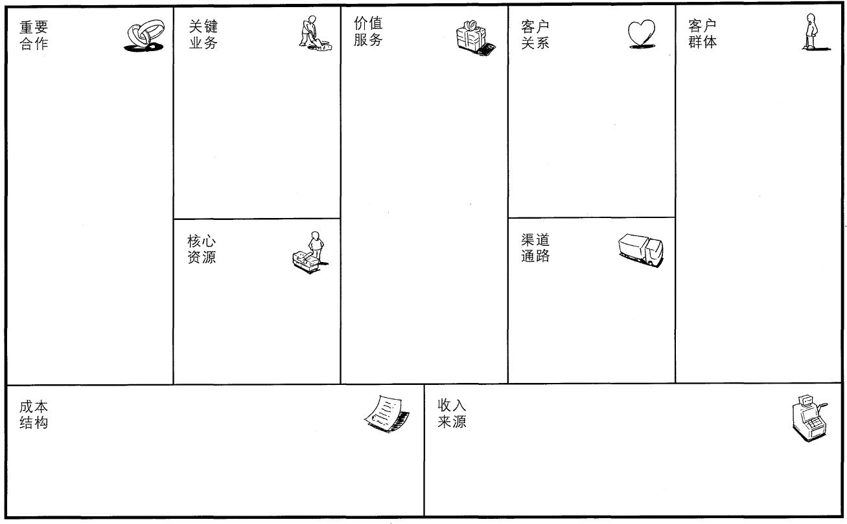
Key Activities 保证商业模式顺利运行所需做的最重要的事情
Customer Relationship 企业针对客户群体建立的客户关系类型
Key Partnership 保证商业模式顺利运行的供应商与合作伙伴网络
Value Proposition 为客户群体提供能为其创造价值的产品与服务
Customer Segments 企业想要获得的和期望服务的目标机构与人群
Key Resources 保证商业模式顺利运行所需的最重要的资产
CHannels 企业与其客户群体沟通、联系、传递价值主张
Cost Structure 运营一个商业模式所发生的全部成本
Revenue Streams 企业从客户群体获得的现金收益

Slide 7
客户细分 Customer Segments
一家企业想要获得的和期望服务的不同的目标人群和机构
细分条件：需求催生新供给、需要新分销渠道和客户关系类型、产生的利润率不同、愿意为某方面的特殊改进买单
需要谨慎处理客户的细分与取舍
划分方式举例
大众市场（mass market）：消费电子、大型零售商
小众市场（niche market）：产业链上的供应商-采购商
求同存异的客户群体（segmented）：各类产品线、诺基亚
多元化客户群体（diversified）：3M、YAMAHA、AMAZON/阿里、SAMSUNG、华为
多边平台/市场（multi-sided platforms/markets）：大型互联网平台，例如B站

Slide 8
CS的进一步讨论
华为的成长与客户细分类型
程控交换机
通讯服务设备、各类业务软件、通信终端、光伏逆变、芯片设计、 智能车组件
手机：P、Mate、Nova、X、荣耀（V、S、Magic）
espace、鸿蒙、华为云
英雄联盟手游的客户细分（客户的细分与取舍）
王者荣耀难当出海大任（无尽对决、原神等）
细分：lol宇宙观与竞技赛事背景下的“轻度”玩家
取：海外玩家、女性玩家、云玩家
舍：端游重度玩家，但通过赛事、世界观等内容进行融合（大乱斗、云顶之弈、Valorant、“lol世界”），向文化社区转向（B站：？，魔兽：你礼貌吗？）

Slide 9
价值主张 Value Proposition
让事情更简单（痛点）：价格、缩减成本、便利性/实用性
让事情更“复杂”（收益）：定制、设计、品牌地位、可获得性
让事情“透明”（痛点）：风险控制、一站式服务
为某一客户群体提供能为其创造价值的产品和服务
解决客户的问题或满足其需求，使其选择一家而放弃另一家
一家公司为特定客户群体提供的利益集合或组合
创新性的、革命性的产品或服务 VS 既有产品或服务+新特点或属性
有益于价值创造的因素罗列（部分）
创新 newness：满足客户未曾察觉全新需求（没有类似产品的），可以是非技术创新的
性能 performance：PC机与显卡（摩尔定律，xp与vista，win7与win8），智能手机
定制 customization：大规模定制（众筹，联名款）与客户参与创造（MIUI，UGC，用户社区）
保姆式/一站式服务 getting the job done：飞机引擎维护、咨询公司、BOT工程（总包-交钥匙）
设计 design：时尚（施华洛世奇）、消费电子产品（苹果、索尼大法、锤子手机）
品牌/地位 brand/ status：奢侈品（机械手表、名牌包）、潮牌（球鞋、Hip-Hop）、游戏等级
价格 price：廉价航空，小（hong）米（mi），免费经济（羊毛出在猪身上，抢红包）
缩减成本 cost reduction：服务外包（编程，房产销售）
风险控制 risk reduction：保险，额外保障服务
可获得性 accessibility：共（fen）享（shi）经（zu）济（lin），共同基金（股票与货币基金）
便利性/实用性 convenience/ usability：苹果音乐商店、云计算（网盘、服务器、游戏）

Slide 10
VP的进一步讨论
孤独的美食家五郎，他作为一个“个体户”，提供了哪些VP？
一个产品的VP通常是相互重叠且交错的：定制、设计与品牌地位（小团体认同），一站式服务与风险控制，缩减成本、可获得性与便利性等
初创团队如何设计自己的VP
为了生存，初创团队需以“轻成本”的方式运营
一般而言，VP以“收益”型为主
团队自身可以多考虑引入“简单”与“透明”式的产品，维持“轻成本”运营
信息类产品：微信公号、视频平台、游戏发行平台
实物类产品：各类生产线的复用（自制JK裙、元气森林）

